Slide 1
迎接复兴
*
1
Notes:
1

Slide 2
一. 末日真有一场
大复兴吗？
*
2
Notes:
2

Slide 3
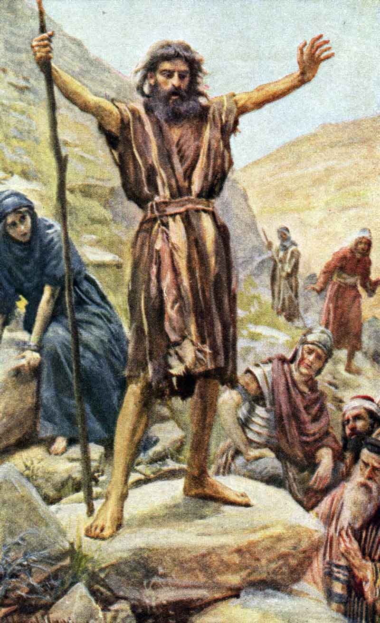
末日真会有一场大复兴吗？
基督第一次来的时候，在他出来尽职之前，犹太地先发生了一场属灵的大复兴。
施洗约翰为耶稣开路，传讲悔改的道，使人意识到自己的罪，需要神的救恩。

Slide 4
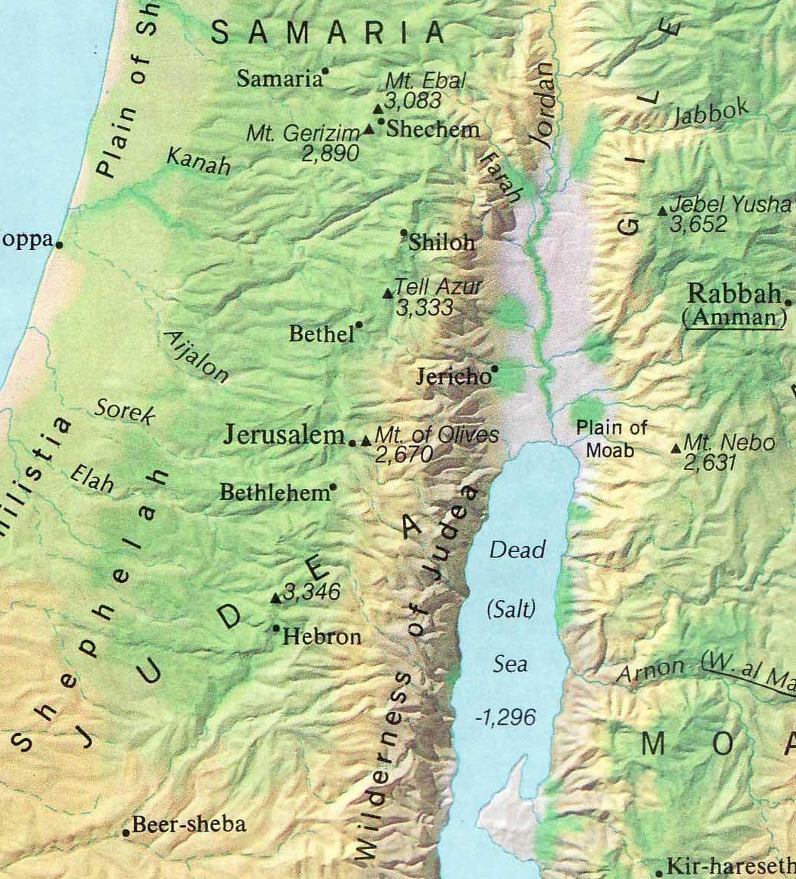
末日真会有一场大复兴吗？
圣灵大大作工，以致民众纷纷放下自己的工作，从四面八方涌向犹大旷野，要听约翰讲道，承认自己的罪，接受约翰的洗礼。
约但河
犹大旷野
耶路撒冷
犹太

Slide 5

末日真会有一场大复兴吗？
约珥书2:28-31的预言，先是应验在五旬节时，还会终极应验在末日。前者是秋雨(早雨)，使教会诞生；后者是春雨(晚雨)，使教会成熟被提。
以后，我要将我的灵浇灌凡有血气的。你们的儿女要说预言；你们的老年人要做异梦，少年人要见异象。在那些日子，我要将我的灵浇灌我的仆人和使女。
在天上地下，我要显出奇事，有血，有火，有烟柱。日头要变为黑暗，月亮要变为血，这都在耶和华大而可畏的日子未到以前。(珥2:28-31)

Slide 6
末日真会有一场大复兴吗？
基督第二次来的时候，也会在全地爆发一场属灵大复兴。
这场大复兴会预备人心，迎见基督的再来。
圣灵也使渴望基督再来的渴慕临到众人，超过以往任何时代。
基督再来之前，祂的新妇(教会)必须预备整齐，等候丈夫；所以圣灵会藉由复兴，使新妇加速成熟。
教会面临末日大灾难，也需要接受圣灵大浇灌，才能挺过大灾难，胜过敌基督的逼迫，最终或是殉道，或是被提。

Slide 7
末日真会有一场大复兴吗？
我们不是恐惧战兢的等候大灾难的临到，担忧大灾难中如何生存；也不是消极的等候主的再来，等主救拔我们脱离灾难；而是欢欢喜喜，积极的预备迎见大复兴，要看见主的荣耀充满全地，主的救恩临到万民。
主再来必然伴随：大灾难，大复兴，大收割。预备主第一次来的先锋是施洗约翰，预备主第二次来的先锋是先锋教会，就是佳恩，就是你我。
预备主再来的最好方法有二：
  与主连结，住在主里面，舍己顺服主。🡨 生命
  装备自己，好在大复兴中能被主所用。🡨 工作

Slide 8
二. 预备迎接
大复兴
*
8
Notes:
8

Slide 9
预备迎见大复兴
上面我们说到预备主第一次来的先锋是施洗约翰，预备主第二次来的先锋是先锋教会，就是佳恩，就是你我。
今天我们预备主再来的先锋们，施洗约翰的生命样式和服侍形态，是我们学习效法的榜样。

Slide 10
预备迎见大复兴
1.个人生命复兴-胜过冒犯
为了使我们生命成熟，神在末日会让我们更多被人冒犯和得罪，使我们的老我有机会被对付。
那时，人要把你们陷在患难里，也要杀害你们；你们又要为我的名被万民恨恶。那时，必有许多人跌倒(KJV译作offended，被冒犯)，也要彼此陷害，彼此恨恶；且有好些假先知起来，迷惑多人。只因不法的事增多，许多人的爱心才渐渐冷淡了。惟有忍耐到底的，必然得救。(太24:9-13)

Slide 11
预备迎见大复兴
为了使我们生命成熟，神在末日会让我们更多被人冒犯和得罪，使我们的老我有机会被对付。
人冒犯我的事，和冒犯我的话，不会影响我在永恒里的地位，但我的反应，却绝对会有影响。
人的肉体、老我才会被人冒犯，当我感到被冒犯时，是我里面的骄傲被触动。
当我选择谦卑、下来、原谅、祝福的时候，这件冒犯我的事，就摸不着我，我就得胜了老我。
当我不肯饶恕，选择顶撞回去，或怀怨在心时，就是吞下撒但的诱饵，我的灵性就受亏损。

Slide 12

预备迎见大复兴
被冒犯
(看见诱饵)
冒犯
别人不好的脸色和态度
别人鲁莽无礼的言语
别人老是不改的恶习
被轻看藐视
被言语霸凌
被肢体攻击
被性侵犯
被倒帐骗钱
被侵犯权益
遭欺骗背叛

Slide 13
预备迎见大复兴
当我不肯饶恕，就不被神饶恕，我就失去喜乐、平安、神的同在和祝福。
反之，当我愿意饶恕冒犯我的人，我就被神饶恕，进而领受神的喜乐、平安、同在和祝福。
乐于饶恕人，是神的性情，我们选择饶恕人，就在彰显神，就是像神。
主啊，你本为良善，乐意饶恕人，有丰盛的慈爱，赐给凡求告你的人。(诗86:5)

Slide 14
预备迎见大复兴
2.个人生命复兴-胜过仇敌谎言
特别提醒一点：冒犯不仅有从人来的，也有撒旦直接来的，如：直接向我们射箭，如谎言、恶意猜测射进人心思意念里、明亮人只看事实辨别是非的分别善恶树的眼睛，关闭我们看见真理的眼睛，使我们心生批评论断骄傲自义。许多复兴就是这样被毁掉的，神撒麦子的时候，仇敌跟着就撒稗子，当神正在作工时，人要特别警醒仇敌这个工作，随时警醒抵挡它。

Slide 15
总结
迎接大复兴：
  骆驼毛的衣服、皮带：对付冒犯，向己死。
  蝗虫、野蜜：以仇敌、神(直接)的话为粮。
预备主再来：
  与主连结，住在主里面，舍己顺服主。
  装备自己，好在大复兴中能被主所用。
说明：
  这里只是讲到个人生命预备，群体也是有功课的，就是建造教会：家国建造。
  就是：修身，齐家，治国，平天下。

Slide 16
三. 祷告与复兴
*
16
Notes:
16

Slide 17
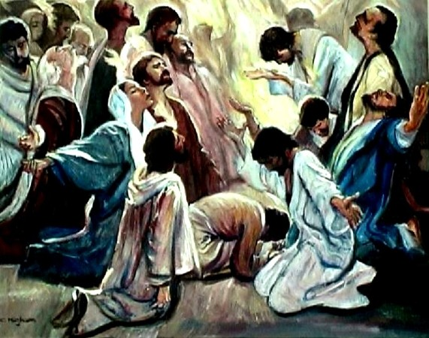
当圣徒的祷告如香升到神的宝座前，天使就将香坛上的炭火倒在地上，然后有雷轰、大声、闪电、地震(启8:5)，意味地上会发生震撼人心的灾难和复兴。
历史上的每一场属灵大复兴，都是从祷告开始。
五旬节圣灵浇灌下来前，门徒同心合意祷告了十天。

Slide 18
人不能凭己力促使复兴来到；但是当神的时候满足，人配合神，向神发出祷告，圣灵就如春雨沛降。
当春雨的时候，你们要向发闪电的耶和华求雨。祂必为众人降下甘霖，使田园生长菜蔬。(亚10:1)
使徒行传的五旬节圣灵大浇灌，是教会时代的秋雨(早雨)，为了使地软和，预备播种(教会诞生)。
基督再来之前的圣灵大浇灌，是教会时代的春雨(晚雨)，为了使谷粒饱满，准备收割(得胜者被提)。
我们需要认得出来，现在就是春雨的时刻，我们当向发闪电的耶和华，祈求末后的圣灵大浇灌。

Slide 19
现在是人类历史走到最后一刻之时，我们能活在这最伟大的时刻，是远超过我们所能求，所能想的福分。
我们能在这最伟大的时刻，与神同工，呼求复兴，使神降下圣灵烈焰，让全地遍满神的荣耀，这更是无法言喻，极其神圣、可畏的使命！
所以我们不能作糊涂人，让这历世历代圣徒所切望，却无福见到的机会，从我们眼前白白流失，那会成为我们在永世里，最深的懊悔。
灾难是孕育出复兴的温床，今天神也藉由各样灾难在预备环境，准备赐下大复兴。我们要看见神的手，就抓住时机，趁势而作。

Slide 20
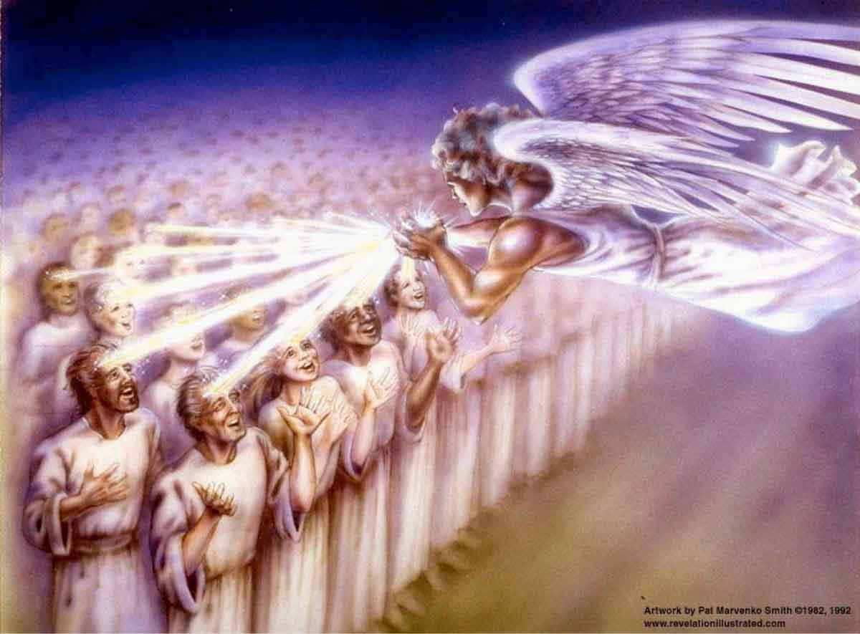
当我们呼求复兴时，复兴也将从我们身上开始。末后七年大灾难爆发之前，天使要为144,000人盖上神的印记，这印记就是圣灵，意味他们将领受双倍的圣灵，成为神的长子(长子得的祝福是双倍的)。

Slide 21
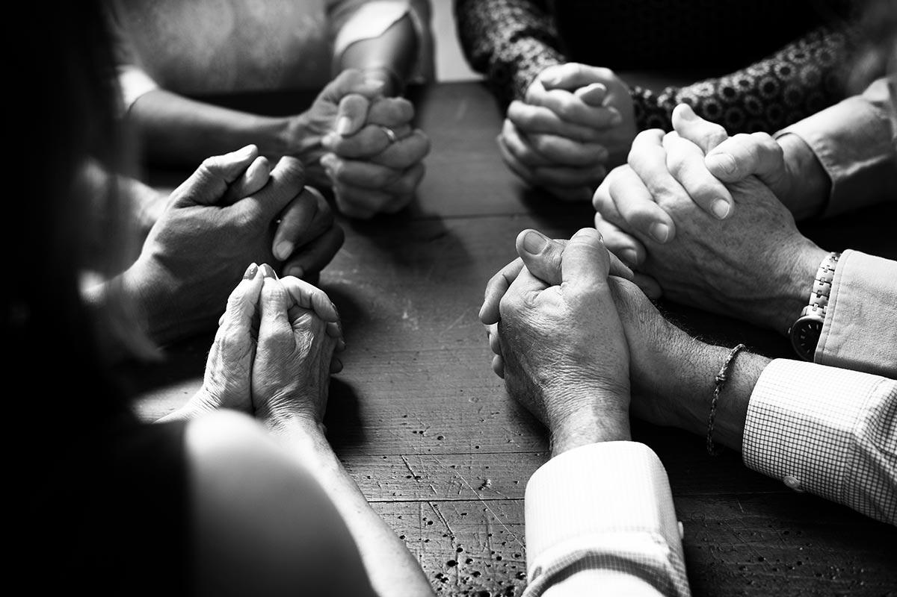
因此我们鼓励弟兄姊妹，要组织或加入祷告会，为家人、亲友的病得医治、灵魂得救祷告，为职场和社区祝福守望，求主降下末后的春雨，也求主加添我们的渴慕，扩充我们的度量，领受双倍的圣灵。
现在正是关键的时刻，主必垂听这样的祷告，做快速的工作，我们也必看见神的荣耀。

Slide 22
总结
基督再来之前，神将降下圣灵的春雨，爆发大复兴。我们要认清神的时候，为神的旨意祷告祈求。
许多默默无闻的平信徒，会在这波大复兴中被神大大使用，就像祷告会大复兴和东非大复兴那样。
这些平信徒，就是一手做工，一手拿兵器的人；他们也像基甸的三百勇士，即使忙于生计，灵里仍是儆醒的。
他们带着极大的使命感和企图心进入职场或社区，成为守望者，为神攻城掠地，抢救灵魂。职场和社区，就是他们的禾场。

Slide 23
总结
复兴有很多型式（上面只是讲了祷告大复兴）：
1）祷告大复兴（含祷告会、个人和小组祷告）；
2）敬拜大会大复兴；
3）渴慕神话语大复兴，到处充满查经学习讲道，门徒训练等；
4）传福音大复兴：布道会，街头布道，个人布道，街头发单张布道（如：刘爸使用的12福单张），幸福小组，超越；
5）关怀人群需要大复兴：为街头流浪者上瘾者、社区、家庭、医院病人祷告，募捐，服务等。

Slide 24
总结
结语：
复兴需由神发起，但人需要回应。人若不回应，神必从别处兴起人，若人都不回应，复兴就会耽延直到有人起来回应。回应是需要付代价的，不回应将付更大代价。
回应错误也是无效的，比如一般来讲复兴是从认罪悔改开始的，但人可能专注在其它属灵项目上而忘记了“认罪悔改”。所以我们特别需要智慧启示的圣灵指导我们每一步。
让我们每一位神的儿女，每一教会行动起来，正确而完全地回应神对末日复兴的呼召。

Slide 25
回应诗歌：《复兴的火》
(1873) 【復興的火 The Fire of Revival】官方歌詞版MV (Official Lyrics MV) - 讚美之泉敬拜讚美 (6) - YouTube(1873) 【復興的火 The Fire of Revival】官方歌詞版MV (Official Lyrics MV) - 讚美之泉敬拜讚美 (6) - YouTube
*
25
Notes:
25

